Slide 1

PREJORNADA FORMULACION
Ayudas de Proceso 2
Victor Dvoskin

Slide 2

1 – Ayudas de proceso en concepto amplio
              Desmoldantes
              Antiadherentes
              ¿Plastificantes, silanos, antioxidantes, acelerantes, azufres, etc?
              Automatización, robótica, etc
2 – Reductores de viscosidad y agentes de flujo
              Peptizantes (químicos y físicos) ¿Por qué?
              La viscosidad Mooney ¿es un buen indicador de la fluidez?
              Agentes de flujo: Reología. Mecanismo de acción
3 – Homogenizantes
Mecanismo de acción
              Relación con la dispersión
              Ventajas y limitaciones
4 – Influencia en la productividad
              Mejora en la sostenibilidad (huella de carbono)
              Mejora en las utilidades económicas
              Análisis de casos (formulaciones)

Slide 3

DESMOLDANTES
Ventajas
Bajo costo
Facilidad de aplicación
Alta eficacia
Facilidad de limpieza
Larga permanencia
Mayor productividad temperatura estable, no fallas
Menor tiempo de aplicación
No contaminante
Protección de moldes
Desventajas
Muy contaminante
Problemas de adhesión
Decoloración compuestos claros
Fallas por exceso de silicona
Es adictivo
Contaminante
Problemas en servicio
Sección especial de limpieza
Proveedores confiables
Deterioros durante la producción
Educación de operadores
Limpieza inicial molde
Aplicación capa fina
Periodo regular
Derivados de silicona
Emulsiones: Moldeo e Inyección
Aceite de silicona: mandriles
Jabones solubles en agua
Mandriles: rígidos y flexibles
Permanentes
Teflonados, enlozados y similares
Semipermanentes

Slide 4
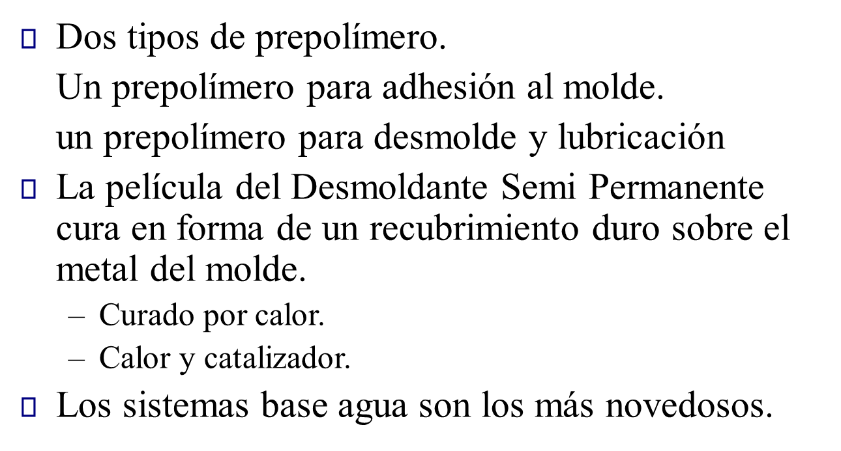
DESMOLDANTES SEMIPERMANENTES
(¡LIMPIO!)

Slide 5
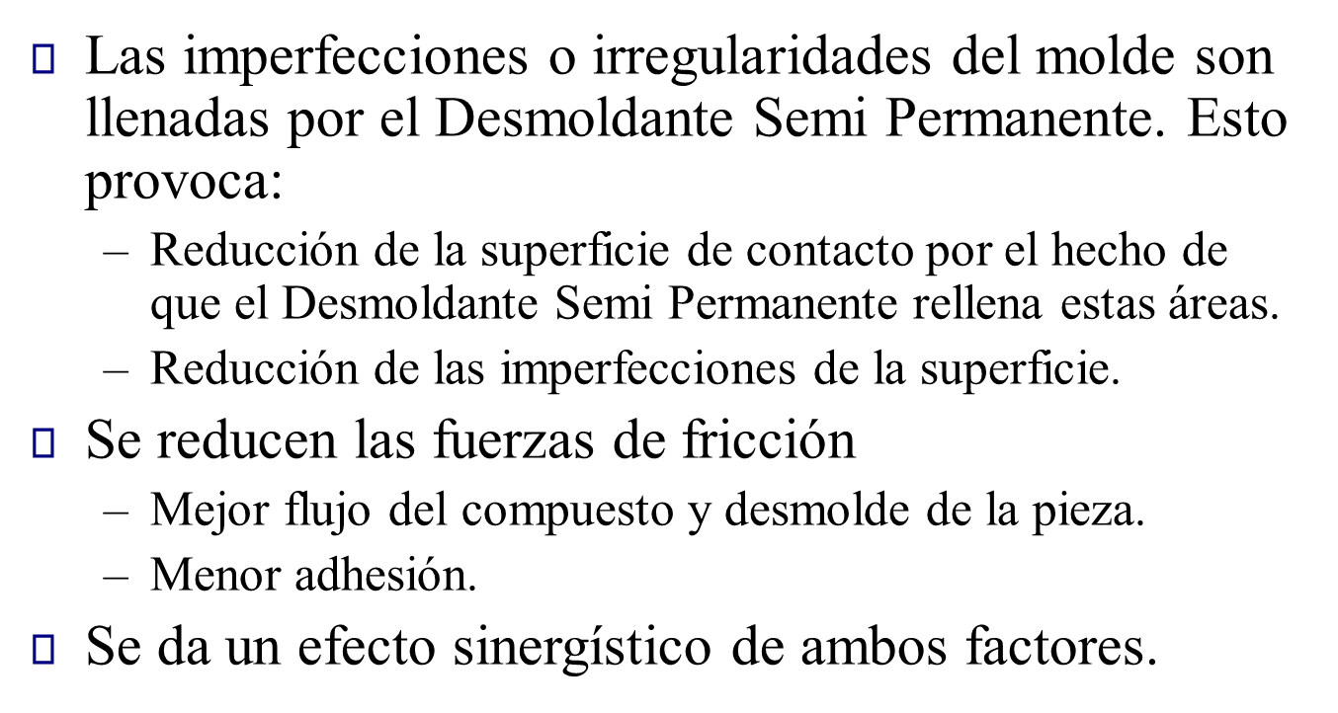
DESMOLDANTES SEMIPERMANENTES
sinérgico de ambos factores.

Slide 6
DESMOLDANTES SEMIPERMANENTES

Slide 7
  Antiadherentes para compuestos crudos
  ¿Plastificantes, silanos, antioxidantes, acelerantes, azufres de fácil dispersión, etc?
  componentes regulares de formulación
  Automatización, robótica, etc
  Explicado por Alberto
  Plastificantes: polaridad similar al polímero
  Silanos, reducen viscosidad silicas
  Fácil dispersión: master, recubrimiento(“coating”)
  Diseño especifico
  Dispositivos sencillos
  Pueden ser fuertes mejoradores de productividad (Ej.preformas)

Slide 8
Peptizantes
2 – Reductores de viscosidad y agentes de flujo
Primer producto comercial en el mercado en 1936
“Materiales que deben agregarse durante la etapa de masticación con el objeto de acelerar la rotura de las cadenas (reducción de viscosidad) del NR evitando su recombinacion” Definición clásica, y parcial
“ Los peptizantes son usados para lograr la rápida plastificación del NR. Cambian el inicio de la rotura termo-oxidativa a temperaturas mas bajas y evitan la gelacion de los cauchos” Dr Robert Schuster

Slide 9
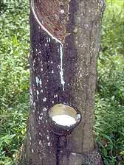

2 – Reductores de viscosidad y agentes de flujo
Absorbe 18 toneladas de CO2
Produce 12 toneladas de oxígeno

Slide 10
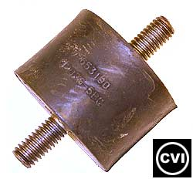
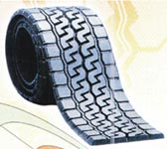
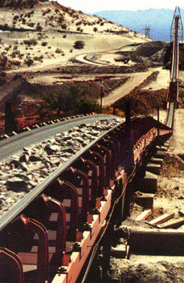
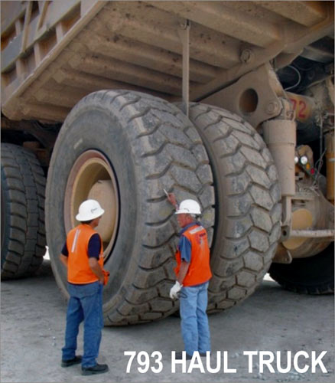
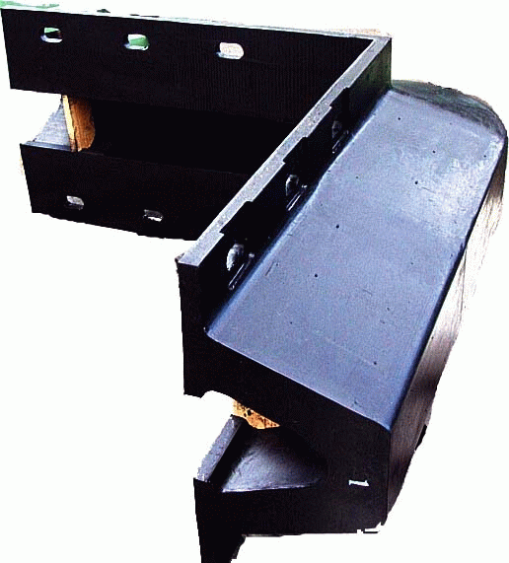
El Caucho Natural
Cadenas muy largas
Altamente regular en su conformación
Polimero lineal
Alta resistencia mecánica
Excelente elasticidad
Baja histéresis
Componentes de Ingeniería
Llantas
Neumaticos, autopartes

Slide 11
El NR, un gran amigo con algunos inconvenientes
Estructura molecular
Largas cadenas
Distribución despareja del tamaño de las cadenas
Gran desorden y entrecruzamientos
Partes cristalinas y amorfas
Diferencias lote a lote
Reticulación (vulcanización)
Tendencia a la prevulcanización (scorch)
Reversión
De proceso
Tendencia a la prevulcanización (extrusión, inyección)
Variación dimensional y apariencia de superficies (bordes en la extrusión) “nervio”
Propiedades finales
Reversión (por energía calórica y/omecánica)
Baja resistencia al O3 y ambiental
Hinchamiento en solventes alifáticos y aceites

Slide 12
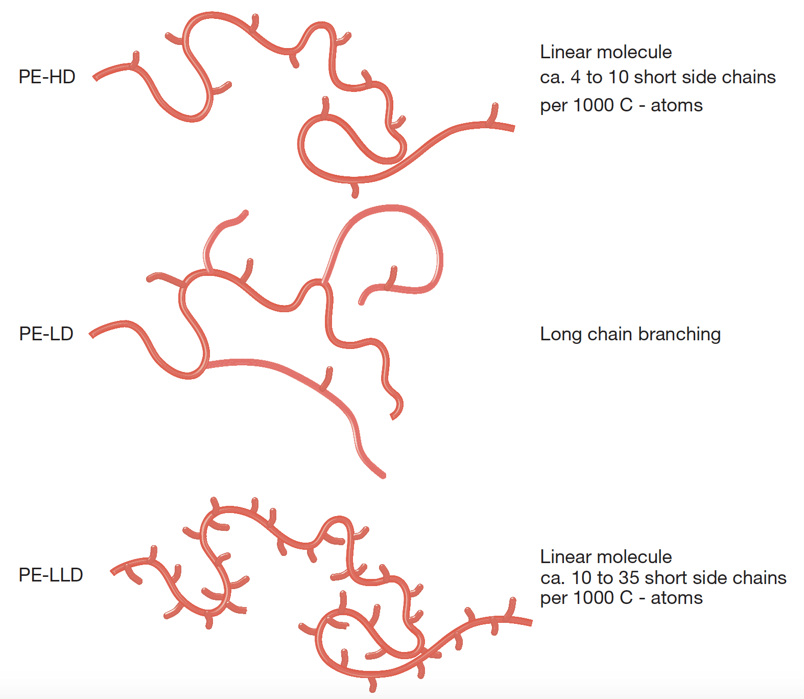

Polímeros
Plásticos Caucho natural
Fuente La reología Dr Osswald

Slide 13
¿Que esperamos obtener plastificando (masticando) el caucho natural?
Peso molecular (largo de cadenas)
      Longitud suficiente para procesamiento, evitando las muy cortas
      Evitando las ramificadas
Distribución (variación del largo de las cadenas)
      La mejor dispersión de PM posible

Slide 14
            Pesos moleculares altos
En el proceso de mezclado
Mejora el índice de dispersión de las cargas
Aumenta el tiempo de mezclado
Propiedades finales
Alto (muy) peso molecular, con niveles altos de cargas se producirá una rotura incontrolable de cadenas durante el mezclado resultará en prop. dinámicas pobres
Pesos moleculares bajos (muy)
En el proceso de mezclado
Pegajosidad alta (muy)
Problemas de dispersión de catgas reforzantes
Propiedades finales
Prop. dinámicas pobres, alta generación de calor e histéresis
Aprovechemos un poco mas a Robert Schuster

Slide 15
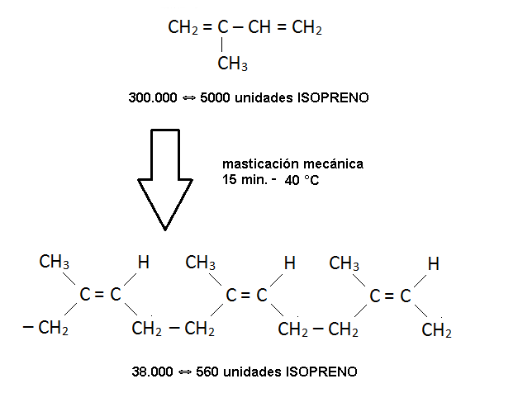
ISOPRENO
MASTICACION MECANICA
Con masticación mecánica 16 minutos a 40°C
29000 – 38000 unidades de isopreno
Sin masticar
250000 – 300000 unidades de isopreno

Slide 16
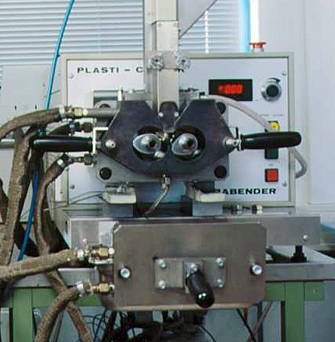
Masticación del Caucho Natural en Brabender
Eficiencia de rotura de cadenas
Ensayo simple para medir el torque requerido para operar un pequeño mezclador con cada aditivo.
Medición y control sensible de la temperatura

Slide 17
Plastificacion mecánica: rotura de las cadenas del NR
A Temperaturas por debajo de los 120°C
R - R
Mecanico Energía de cizallamiento
R•
•R
+
En ausencia de O₂
En presencia de O₂
R - R
ROO• + •OOR
Recombinacion
Radicales peroxídicos

Slide 18
Plastificacion mecánica: rotura de las cadenas del NR
A Temperaturas de mezcla superiores a 120°C
Caucho + ROO•
R• + ROOH
Se generan muchas cadenas cortas
R• + O₂
ROO•
ROOH
RO• + HO•
2ROOH
RO• + ROO• +H₂O
RO• + RH
ROH + R•

Slide 19
2 – Reductores de viscosidad y agentes de flujo
¿Y a que temperatura masticamos?
4
Degradación
mecánica
Degradación termooxidativa (y mecánica)
Índice de polidispersidad [M_{w}/M_{n}]
3
1
2
2
70
80
90
100
110
120
130
140
Temperatura de masticación [°C]
Debajo de los 100°C Las cadenas se rompen por acción mecánica, La escisión es simple y en la mitad: por lo tanto la distribución de los PM es estrecha. Hay recombinación
Por encima de los 110°C se suman escisiones termo-oxidativas, en consecuencia los cortes se producen en cualquier parte de la cadena, por lo que el PM promedio disminuye pero la distribución aumenta
La velocidad de los rotores, tiempo y otros parámetros del ciclo de mezclado lógicamente tienen mucha relación con el resultado final (hay extensos estudios al respecto)
Dr Robert Schuster (Libro SLTC en castellano T2)

Slide 20
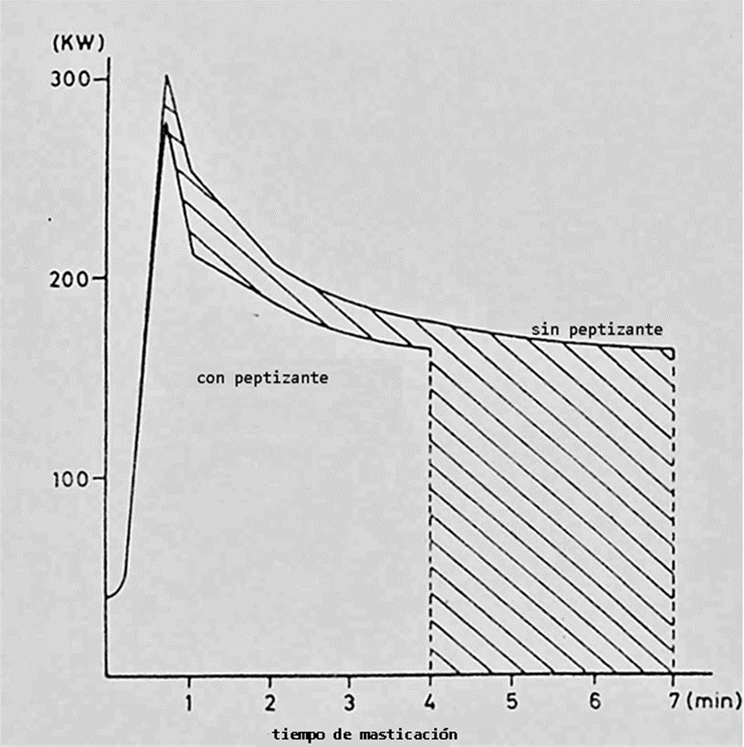
Energía - Tiempo
Ordenar el caos molecular para hacerlo mas procesable
Mejorar el mezclado evitando el exceso que será contraproducente
En algunos procesos de fabricación mejorar moderadamente la fluidez
Aumentar la homogeneidad batch a batch (disminuir las diferencias lote a lote)
En definitiva disminuir costos del mezclado y de los procesos productivos

Slide 21
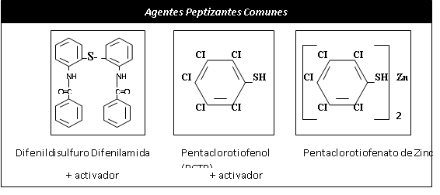
Peptizantes: especies quimicas mas comunes
Hoy: el mas utilizado
Dejó un tendal de “viudas”

Slide 22
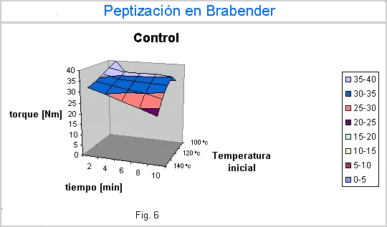
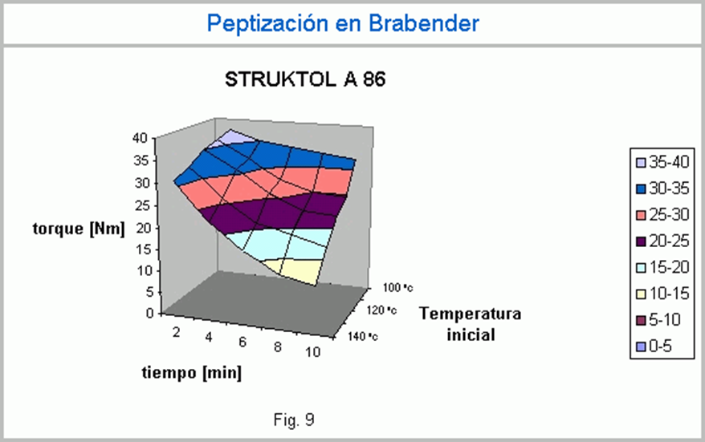

Slide 23
Como trabajan los peptizantes quimicos?
Los peptizantes generalmente consisten en un rastreador de radicales (usualmente DBD-disulfuro-difenil-dibenzoamida) y un activador (frecuentemente se usa un complejo de hierro)
El rastreador de radicales reacciona con los radicales libres del NR generados por la rotura de cadenas, de esta forma efectiva previene la formación de ramificaciones en las cadenas de NR.
A temperaturas más altas el activador transporta oxigeno para producir mas radicales libres que pueden romper las dobles ligaduras de la cadena del NR.
Acelera la ruptura de las cadenas moleculares y evita la recombinación.

Slide 24
Preguntas frecuentes sobre los peptizantes quimicos

Slide 25
¿Se utilizan en cauchos sintéticos?
Siempre es preferible comprar los cauchos sintéticos con la viscosidad que se necesita (“..si la escisión de cadenas ocurre durante el mezclado de cauchos sintéticos está todavía bajo discusión” Dr Shuster)
Necesitan dosis mucho mayores (0,15 . 0,3 phr en NR 1,5 a 5phr en SBR)
Los cauchos sintéticos son más difíciles de peptizar que NR e IR: por las siguientes razones:
Número más bajo de dobles enlaces (SBR, NBR)
Grupos de electrones que se atraen en la cadena que estabilizan los dobles enlaces (CR, NBR, SBR)
Grupos del lado del vinilo que fomentan la ciclización a temperaturas más altas (NBR, SBR, CR)
Resistencia en crudo más baja debido a una cristalización defectuosa (NBR, SBR)

Slide 26
¿Reducen la propiedades físicas?
Hemos visto en esta presentación que esto ocurre cuando
      Hay una sobre-peptización
      Las cadenas tienen PM promedio bajo resulta en propiedades dinámicas pobres al igual que la histéresis y la generación de calor
      Idem cuando el PM promedio es alto
      Cadenas ramificadas
¿Continúan activos después de la cura?
Es el llamado “Efecto Gough-Joule”
      Hay muchos trabajos al respecto
      Con las dosis actuales no hay evidencias concluyentes que esto ocurra

Slide 27
¿Está todo bien con los peptizantes quimicos?
Dosis muy pequeñas, típicamente 0.10-0.20 phr, de difícil dispersión eficiente
La mala dispersión de un producto muy activo resulta en viscosidades diversas en la misma mezcla:
Algunas partes extremadamente pegajosas problemáticas para los procesos de fabricación
Dispersión de viscosidad dentro de un lote a otro
Impacto negativo en las propiedades dinámicas
La eficiencia del peptizante se ve obstaculizada por el negro de humo si se mezcla en una etapa (en cambio los acelerantes Thiurams,MBT y MBTS tienen un efecto positivo)
Igual el azufre y los antioxidantes. Efecto mayor en mezclador abierto

Slide 28
Categorías de peptizantes
Quimicos
Quimicos
Lubricantes (peptizantes físicos)
Lubricantes (peptizantes físicos)
Alta actividad quimica
Fuerte acción sobre el largo de las cadenas
Rapida caida de la viscosidad
Bajas dosificaciones
Sensibles a la temperatura y tiempo de masticación
Sobre-plastificación
Reducen las propiedades dinámicas
Problemas de procesamiento
Sin acción química
Sin efecto sobre el largo de cadenas
Pequeña reducción de la viscosidad
Dosis mayores
Sin sensibilidad a la temperatura
No presenta sobre-plastificación
Mejores propiedades dinámicas (baja reversión)
Buena procesabilidad
Existe tendencia a mayor utilización de los lubricantes
Algunos productos son mezcla de ambos

Slide 29

La viscosidad Mooney sí está relacionada con la fluidez de un compuesto de caucho, pero no es un indicador absoluto de la fluidez real durante el procesamiento
La viscosidad Mooney (ML 1+4 a 100 °C) mide la resistencia del caucho al flujo bajo cizalla a baja velocidad y temperatura moderada, (según norma ASTM D1646).
→ En términos simples: mide cuán “duro” o “blando” está el compuesto cuando se deforma lentamente, antes del curado.
Relación con la fluidez
En general, a menor viscosidad Mooney → mayor fluidez, es decir, el material fluirá con mayor facilidad en extrusión, calandrado,compresión e inyección.
Sin embargo, no mide directamente la fluidez a las condiciones reales del proceso, ya que:
  No considera la estructura del polímero, tipo de carga o plastificante, que afectan la reología a diferentes gradientes de esfuerzo.

Slide 30
Procesos vs velocidad de corte
Instrumentos de medición
1
0,8
Reómetro capilar
Ïndice de fluidez (*)
0,6
RPA
0,4
Viscosímetro
Mooney
Reómetro
Transferencia
0,2
Extrusión
Calandrado
Mezclado
Inyección
Compresión
0
0,1
1
10
100
1000
10000
Velocidad de corte 1/segg
(*)no es Mooney
Dr. Ken Bates
Tests measuring a wider – more relevant shear rate range are important

Slide 32
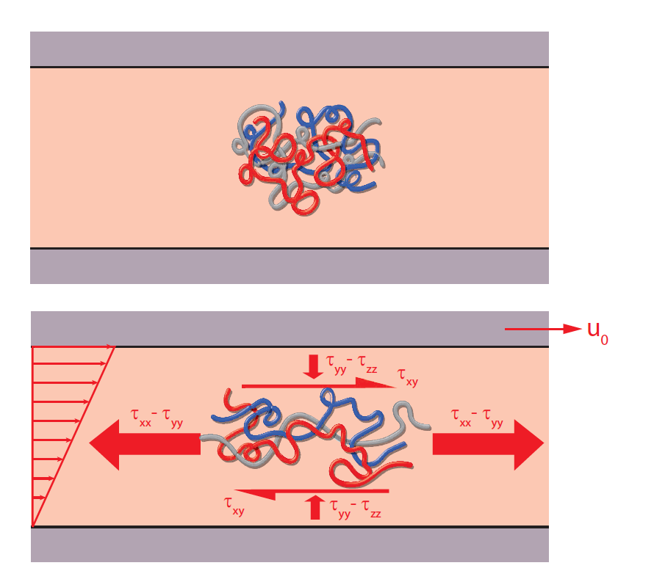
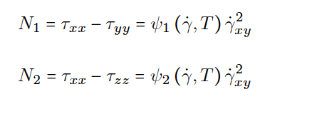
Reología de los polímeros
CUANTO MAS ENTRELAZADAS, LA DISPERSIÓN DE CARGAS SERÁ MAS DIFICIL
…Y MAS RESISTENCIA
TENDRA EL MATERIAL PARA FLUIR
Fuente La reología Dr Osswald

Slide 33
Formación de micelas
En medio polar (H₂O)
Agentes de flujo. Lubricación interna
Cadena hidrocarbonada Grupo funcional
H2O H2O H2O H2O H2O H2O H2O
H2O H2O H2O H2O H2O H2O H2O
H2O H2O H2O H2O H2O H2O H2O
H2O H2O H2O H2O H2O H2O H2O
Micelas laminares
Tri dimensional
Micelas esfericas
Micelas laminares
Tri dimensional
Micelas esfericas
Micelas esfericas

Slide 34
Agentes de flujo. Lubricación interna
Formación de micelas
En medio no polar (Aceite)
Micela esferica
Orientación inversa
Fuerzas secundarias forman puentes débiles que producen micelas multi-capas

Slide 35

Micelas en una matriz polimerica
En reposo o con fuerzas de corte muy bajas se forman las micelas multicapas

Slide 36

Lubricación intermolecular bajo esfuerzos de corte
Fuerzas de corte
`
Las cadenas se deslizan entre sí
Las micelas orientadas por la fuerza de corte son un efectivo mecanismo de deslizamiento

Slide 37
Reología de los polímeros
Este mecanismo llamado “Lubricación inerna” es la base de los agentes de flujo
CUANTO MAS ENTRELAZADAS, LA DISPERSIÓN DE CARGAS SERÁ MAS DIFICIL
Las diferentes especies químicas (la mayoría, no todos, derivados de ácidos grasos) permiten desarrollar productos especializados en los diferentes procesos de producción (esfuerzos de corte), en diferentes elastómeros y formulaciones
…Y MAS RESISTENCIA
TENDRA EL MATERIAL PARA FLUIR
Fuente La reología Dr Osswald

Slide 38
3 – Homogenizantes

Slide 39
¿Que es la polaridad?
Dr Robert Schuster
Polaridad es una propiedad de todos
los materiales existentes.
Está basada en la presencia de dipolos
en la estructura molecular.
Tiene una enorme influencia en los
procesos productivos
Uniones no polares
C - C
C - H
HOMOGENEIZANTES: MECANISMO (POLARIDAD)
Los Dipolos resultan de los
desplazamientos de los electrones en
las uniones quimicas.
El desplazamiento de electrones se genera por diferencias de electronegatividad (C-O, C-N o C-Cl) El cambio es más pronunciado en dobles enlaces (dipolos fuertes)
Uniones polares
δ+
δ-
δ-
C - O
C - N
δ+
δ-
δ+
δ-
C = O
C ≡ N

Slide 40
Parametro de solubilidad (polaridad)
Elastómero
Plastificante
“Tackifier”
Urethane
11.0
Nitrile (High ACN)
Highly Polar Ethers
Highly Phenolic
Nitrile (Med ACN)
Polar Esters
Nitrile (Low ACN)
Aromatic blends
10.0
Low Polar Esters
CR
Aromatic Oil
Coumarone Indene
SBR (High St)
SBR (Low St)
Naphthenic Oil
Linear HC Resins
NR
BR
V low polarity
IIR
Paraffinic Oil
9.0
EPDM
8.0
EPR

Slide 41
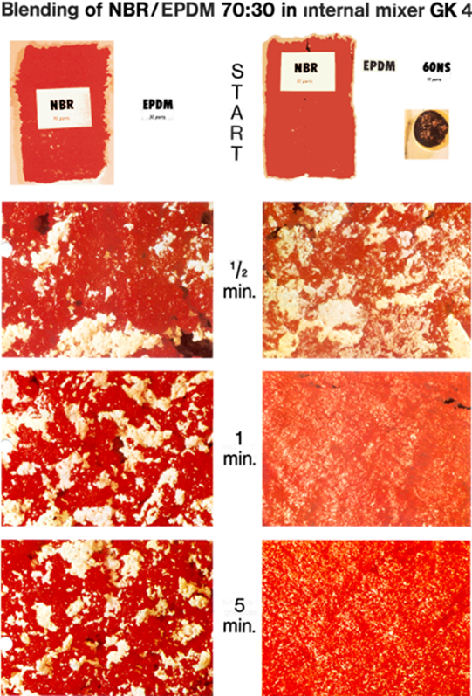

Slide 42
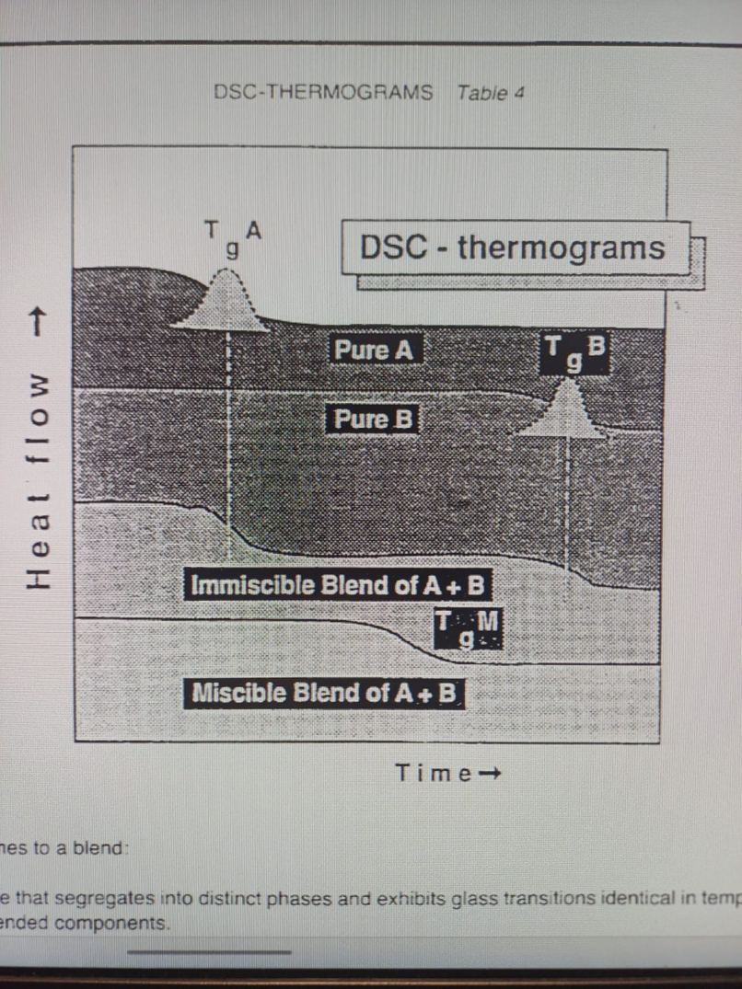
Homogenizantes: mecanismo (la polaridad)

Slide 43
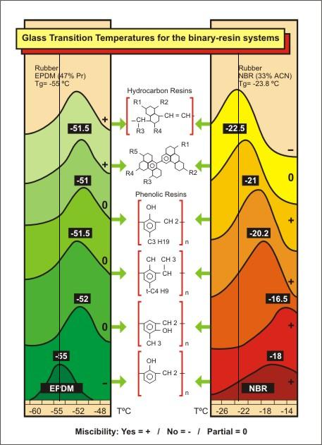
  Cada componente de la formulación tiene su propia polaridad
Homogeneizantes: mecanismo (polaridad)

Slide 44
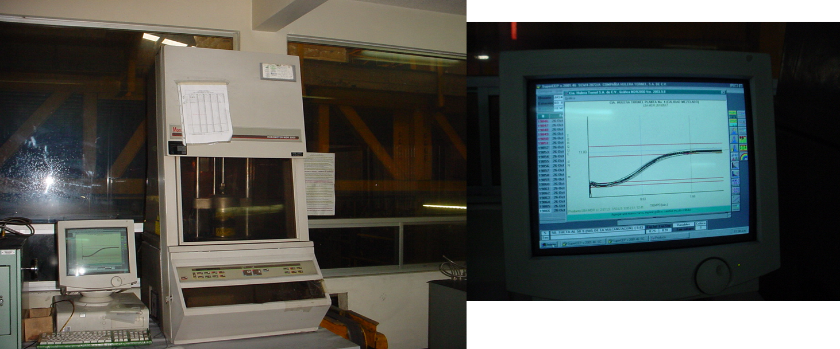
EN RESUMEN
LOS HOMOGENIZANTES PROPORCIONAN:
Mejora homogeneidad batch-batch
Mejora homogeneidad batch-batch
Aumento de la pegajosidad al potencializar el efecto de los “tackifiers”
Reducción de energia / tiempo en el mezclado
HOMOGENIZANTES
Mejora la resistencia al desgarre (moderada o alta)
Control de proceso
Sustituir parcialmente plastificantes liquidos
Coimpatibilizar dos cauchos de diferentes polaridades

Slide 45
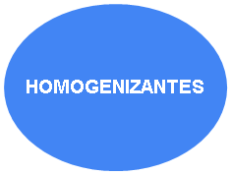
¿Está todo bien con los homogenizantes?
REDUCCIÖN RESISTENCIA ABRASIÖN
No recomendado para curas con peróxidos
Aumento de la pegajosidad al potencializar el efecto de los tackifiers
Disminución (moderada) del módulo

Slide 46

MENOR TIEMPO
Y TEMPERATURA
MEJOR FLUJO:
MENOR PESO PREFORMA
MOLDEO
(Compresión y
transferencia)
MEZCLADO
MENOR CONSUMO
DE ENERGIA
MAYOR
CONSISTENCIA
PROCESOS CONFIABLES:
MENOR DIFERENCIA ENTRE BATCHES
...UTILIZANDO
AGENTES DE
PROCESO...
MENOR DESCARTE DE
MATERIAL, TIEMPO Y ENERGIA
CÓMO REDUCIR
COSTOS..
PROCESOS CONFIABLES:
MENOR CANTIDAD
DE DETENCIONES
Los ayudas de proceso influencia en la productividad
FACILIDAD PARA CALIDAD
TOTAL Y “JUSTO A TIEMPO”
SUPERFICIES
MAS LISAS
EXTRUSION
(Calandrado)
MENOR
HINCHAMIENTO
MAYOR
VELOCIDAD
MENOR PRESION
DE INYECCION

Slide 47
Los ayudas de proceso son:
Herramientas valiosas para la formulación
Pero no son
Magia
Cosmética (para disimular errores de formulación)
MENOR TIEMPO
Y TEMPERATURA
MEJOR FLUJO:
MENOR PESO PREFORMA
MOLDEO
(Compresión y
transferencia)
MEZCLADO
MENOR CONSUMO
DE ENERGIA
MAYOR
CONSISTENCIA
PROCESOS CONFIABLES:
MENOR DIFERENCIA ENTRE BATCHES
...UTILIZANDO
AGENTES DE
PROCESO...
MENOR DESCARTE DE
MATERIAL, TIEMPO Y ENERGIA
CÓMO REDUCIR
COSTOS..
PROCESOS CONFIABLES:
MENOR CANTIDAD
DE DETENCIONES
FACILIDAD PARA CALIDAD
TOTAL Y “JUSTO A TIEMPO”
SUPERFICIES
MAS LISAS
EXTRUSION
(Calandrado)
MENOR
HINCHAMIENTO
MAYOR
VELOCIDAD
MENOR PRESION
DE INYECCION

Slide 48
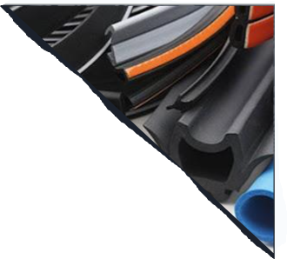


SUSTENTABILIDAD: APORTE DE LOS AYUDA DE PROCESO
IngI Ing Victor Dvoskin
Ing Ezequiel Kotler

Slide 49
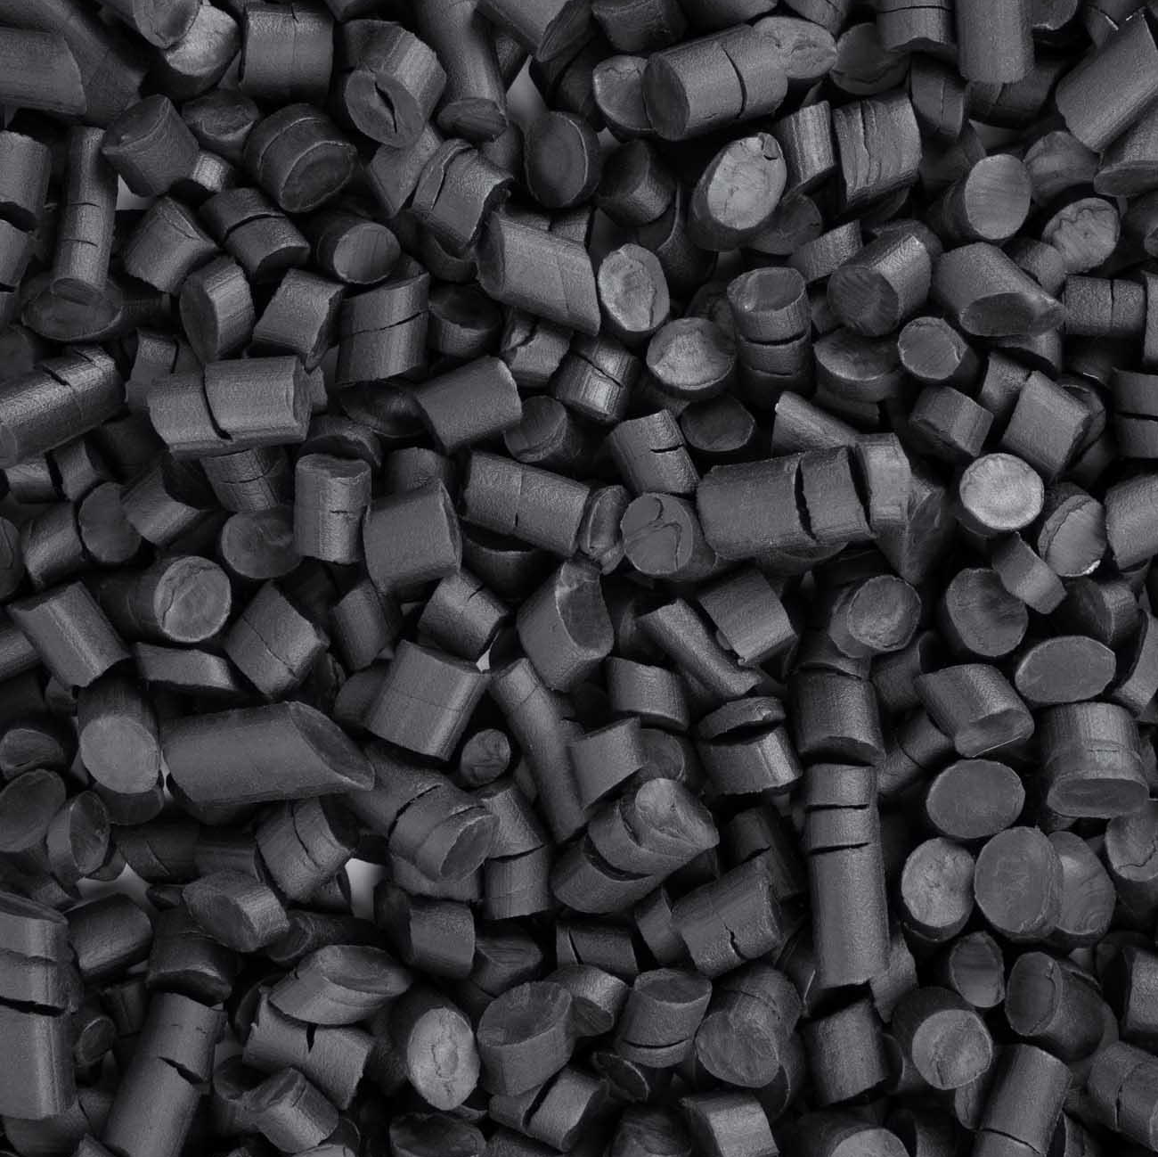
El objetivo de esta presentación fue hacer una evaluación de la contribución medioambienteal (y económico) de la utilización de agentes de proceso.
Es un trabajo preliminar (la idea es complementarlo y corregirlo por mediciones más precisas)
Prioritariamente se basó enla experiencia de empresas usuarias. Agradecemos la cooperación prestada por: Gunther Lottmann, Mauricio Giorgi, Jose Luis Regueira, Enrique Guix, Ricardo Ortiz, Marcelo Rodriguez y Nestor Berassian.

Slide 50
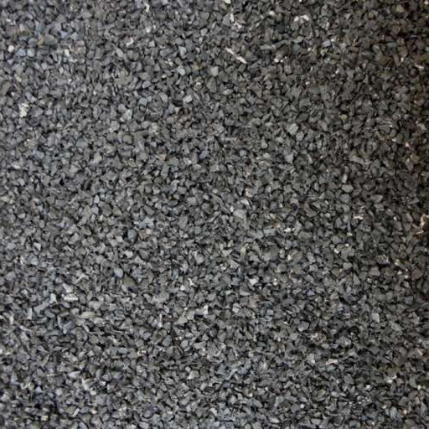
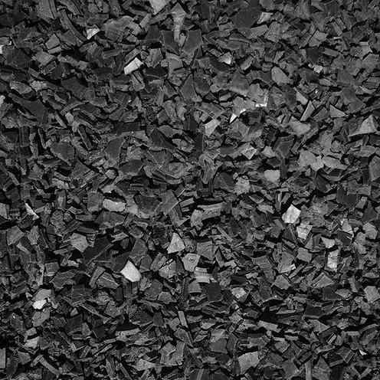
Nota Importante:
Se crearon 4 modelos simplificados de:
Fábrica artículos extrudados
Fábrica de artículos moldeados
En cada caso 30 y 100 tn/mes de compuestos

Slide 51
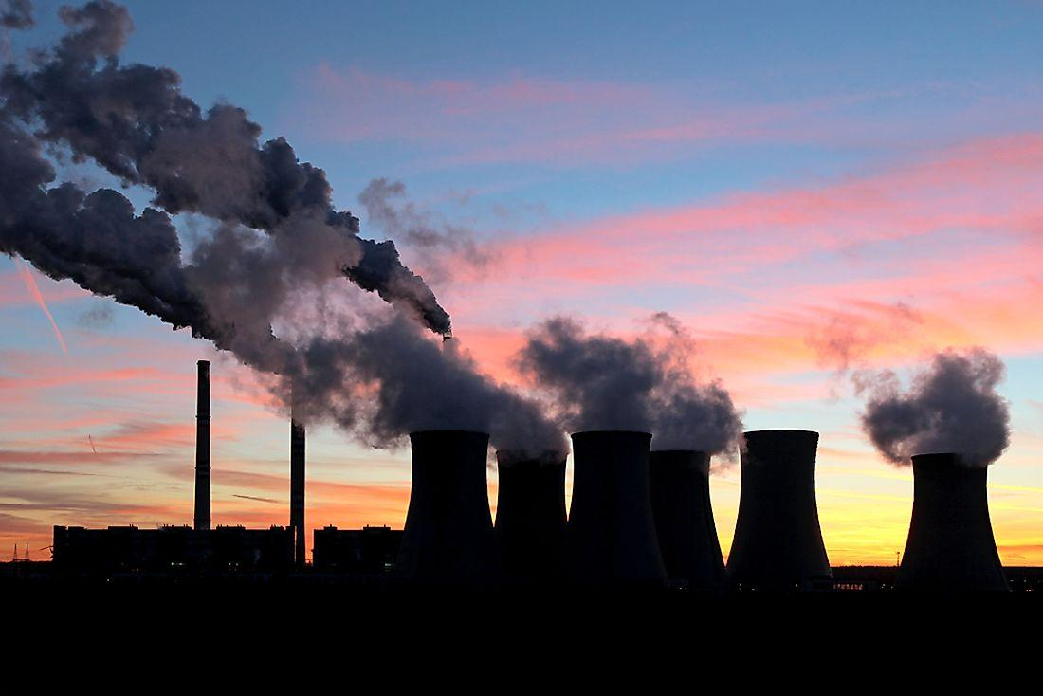
Fue necesario hacer una larga lista de simplificaciones…
Producciones de poca variedad de piezas
Igual dureza y viscosidad de los compuestos
Igual densidad (1,2)
El cálculo no incluye gases de efecto invernadero que no sean CO₂
Se generan 432,6 kg de CO₂ por cada MWh (1.000 kWh) de electricidad consumida (datos de la Agencia de Protección Ambiental de Estados Unidos.
No se consideran: huella de carbono anterior a la entrada de la MP, descartes, movilidad del personal, etc.
Tampoco algunas propiedades de proceso beneficiosas de los ayudas de proceso, ej.: mayor pegajosidad.
Idem propiedades finales como menor reversión en el NR, menor generación de calor y otros
Merma total 7%rma Final 7%

Slide 52
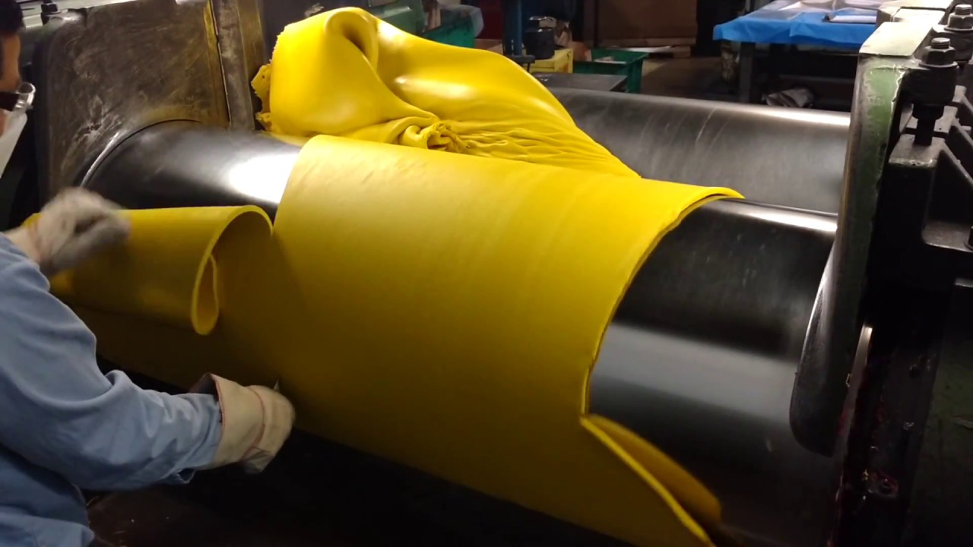
Contribución Ayudas de Proceso
Mezclado
Menor tiempo de proceso. 0 - 50% (2) 3,5 %
Menor consumo de energía x kg. Entre 2 % y 5 % 3,5% (1)
Casos especiales, hasta 50% (2)
Mayor consistencia batch a batch !!! Disminución de re-trabajos. 2,5 %
*Menor tiempo de reposo.
9,5%
*Nota: no considerados en el cálculo.
Notes:
N° 21 y 26
N° 12

Slide 53
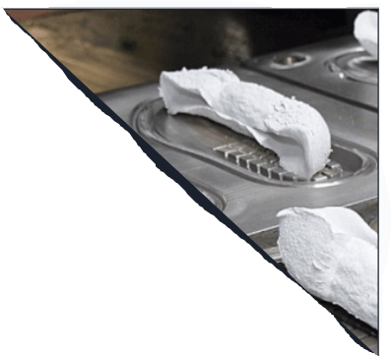
Ayuda Proceso
Moldeo - Resultados a incorporar en los cálculos
Menor peso de preformas. 5%
Disminución de descartes (“scrap”). 3%
Menor frecuencia de limpieza de moldes. 1%
9%

Slide 54
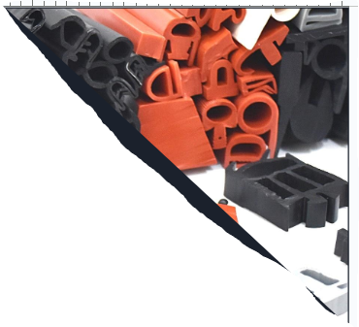
Ayuda Proceso
Extrusión - Resultados a incorporar en el cálculo
Aumento de la velocidad de extrusión. 6,5%
Menor consumo de energía. 7%
Disminución de descartes (“scrap”). 2%
Disminución de retrabajos. 2%
17,5 %
Notes:
(4) N°80

Slide 55
Equivalencia de Gases de Efecto Invernadero
Extrusión - 30 tn / mes Ahorro Energético (CO₂)
30 tn / mes
 | Proceso | Consumo Total | Equivalente CO₂
Sin Ayuda Proceso | Mezclado | 32,4 MWh | 14 ton CO₂
 | Extrusión | 1,36 MWh | 0,6 ton CO₂
 | TOTAL | 33,8 MWh | 14,6 ton CO2
Con Ayuda Proceso | Mezclado* | 29,3 MWh | 12,7 ton CO₂
 | Extrusión** | 1,12 MWh | 0,5 ton CO₂
 | TOTAL | 30,4 MWh | 13,2 ton CO₂
AHORRO | TOTAL | 3,4 MWh | 1,4 ton CO2
Nota: % Ahorro *Mezclado 9,5% - **Extrusión 17,5%

Slide 56




Equivalencia de Gases de Efecto Invernadero
Extrusión - 30 tn / mes
Ahorro total = 1,4 ton CO₂ / mes Consumos equivalentes
541
5.240
0,25
154.500
Litros de Combustible Consumidos
km recorridos en un vehículo a gasolina
Consumo eléctrico domiciliario anual
Celulares Cargados

Slide 57
Equivalencia de Gases de Efecto Invernadero
Ahorro de energía
Extrusión - 100 tn/mes
100 tn / mes
 | Proceso | Consumo Total | Equivalente CO₂
Sin Ayuda Proceso | Mezclado | 97 MWh | 42 ton CO₂
 | Extrusión | 4,5 MWh | 2 ton CO₂
 | TOTAL | 101,5 MWh | 44 ton CO₂
Con Ayuda Proceso | Mezclado* | 87,7 MWh | 38 ton CO₂
 | Extrusión** | 3,7 MWh | 1,6 ton CO₂
 | TOTAL | 91,4 MWh | 39,6 ton CO₂
AHORRO | TOTAL | 10,1 MWh | 4,4 ton CO₂

Slide 58


Equivalencia de Gases de Efecto Invernadero
Extrusión - 100 tn/mes
Ahorro total = 4,4 ton CO₂ / mes Consumos equivalentes
1.700
16.470
0,8
485.550
Litros de Combustible Consumidos
km recorridos en un vehículo a gasolina
Consumo eléctrico domiciliario anual
Celulares Cargados

Slide 59
Equivalencia de Gases de Efecto Invernadero
Moldeo- 30 tn / mes Ahorro Energético (CO₂)
30 tn / mes
 | Proceso | Consumo Total | Equivalente CO₂
Sin Ayuda Proceso | Mezclado | 32,4 MWh | 14 ton CO₂
 | Moldeo | 25 MWh | 10,6 ton CO2
 | TOTAL | 57,4 MWh | 24,6 ton CO2
Con Ayuda Proceso | Mezclado* | 29,3 MWh | 12,7 ton CO₂
 | Moldeo*** | 22,8 MWh | 9,7 ton CO₂
 | TOTAL | 52,1 MWh | 22,4 ton CO₂
AHORRO | TOTAL | 5,3 MWh | 2,2 ton CO₂
Nota: % Ahorro *Mezclado 9,5% - ***Moldeo 9%

Slide 60
Equivalencia de Gases de Efecto Invernadero
Moldeo - 30 tn / mes
Ahorro total = 2,2 ton CO₂ / mes Consumos equivalentes
852
8.230
0,4
242.775
Litros de Combustible Consumidos
km recorridos en un vehículo a gasolina
Consumo eléctrico domiciliario anual
Celulares Cargados

Slide 61
Equivalencia de Gases de Efecto Invernadero
Moldeo - 100 tn / mes Ahorro Energético (CO₂)
100 tn / mes
 | Proceso | Consumo Total | Equivalente CO₂
Sin Ayuda Proceso | Mezclado | 97 MWh | 42 ton CO₂
 | Moldeo | 83 MWh | 35 ton CO2
 | TOTAL | 180 MWh | 77 ton co2
Con Ayuda Proceso | Mezclado* | 87,7 MWh | 38 ton CO₂
 | Moldeo*** | 75,5 MWh | 31,8 ton CO₂
 | TOTAL | 163 MWh | 69,8 ton CO₂
AHORRO | TOTAL | 17 MWh | 7,2 ton CO₂
Nota: % Ahorro *Mezclado 9,5% - ***Moldeo 9%

Slide 62
Equivalencia de Gases de Efecto Invernadero
Moldeo - 100 tn / mes
Ahorro total = 7,2 ton CO₂ / mes Consumos equivalentess
2.782
26.947
1,3
794.537
Litros de Combustible Consumidos
km recorridos en un vehículo a gasolina
Consumo eléctrico domiciliario anual
Celulares Cargados

Slide 63

¿Tenemos unos minutos para preguntas?

